Slide 1
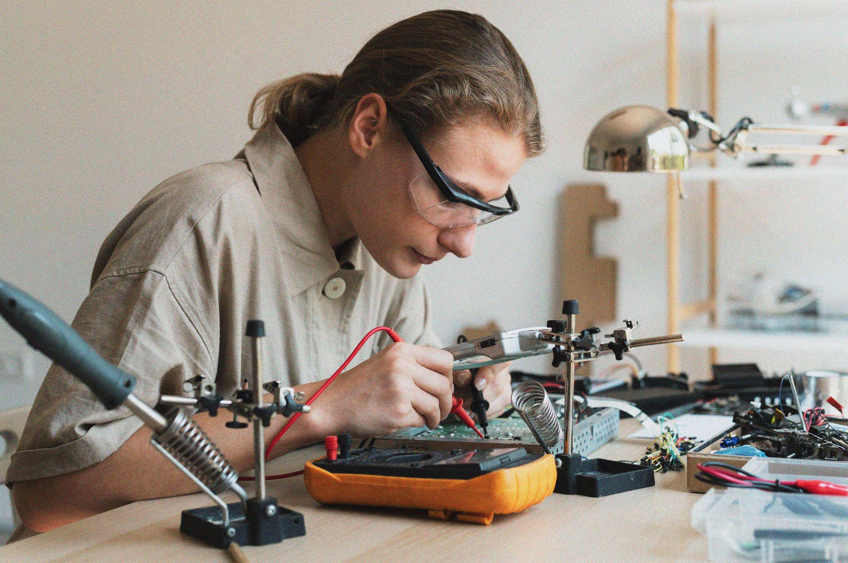
問題
思考
設計
結論
設計思考與教育
住宅改造王

Slide 2
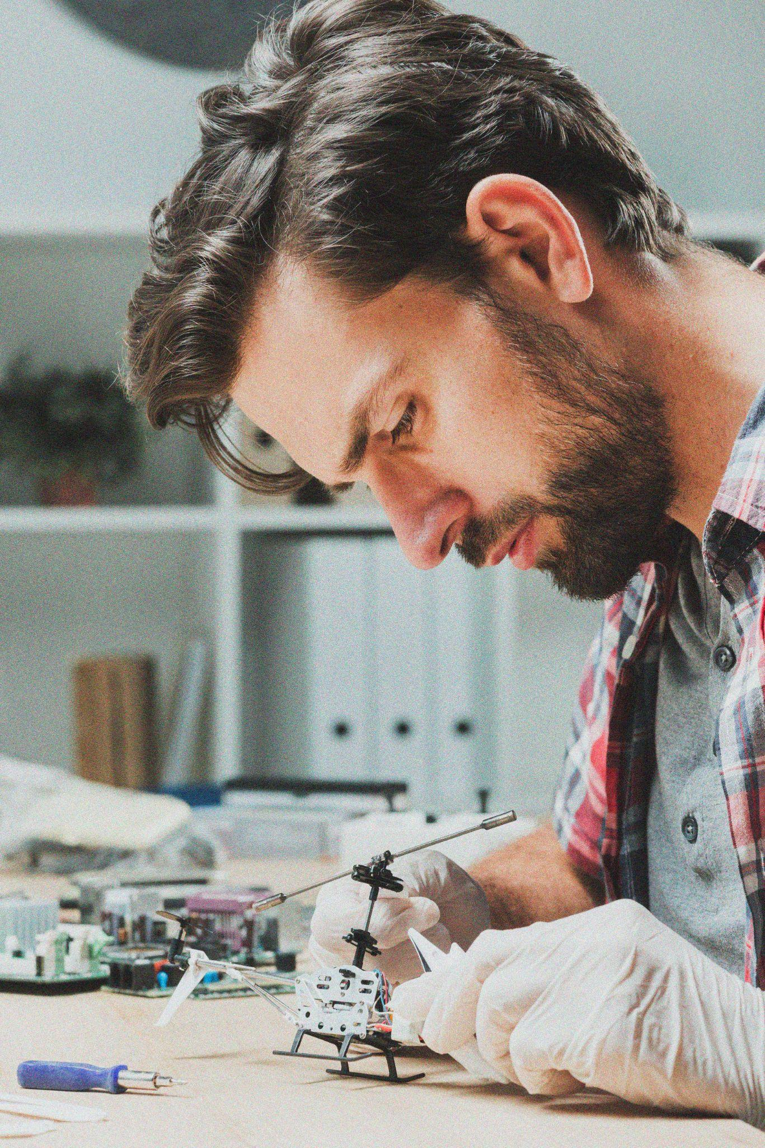
TABLE OF CONTENTS
01
02
問題
思考
03
04
設計
結論

Slide 3
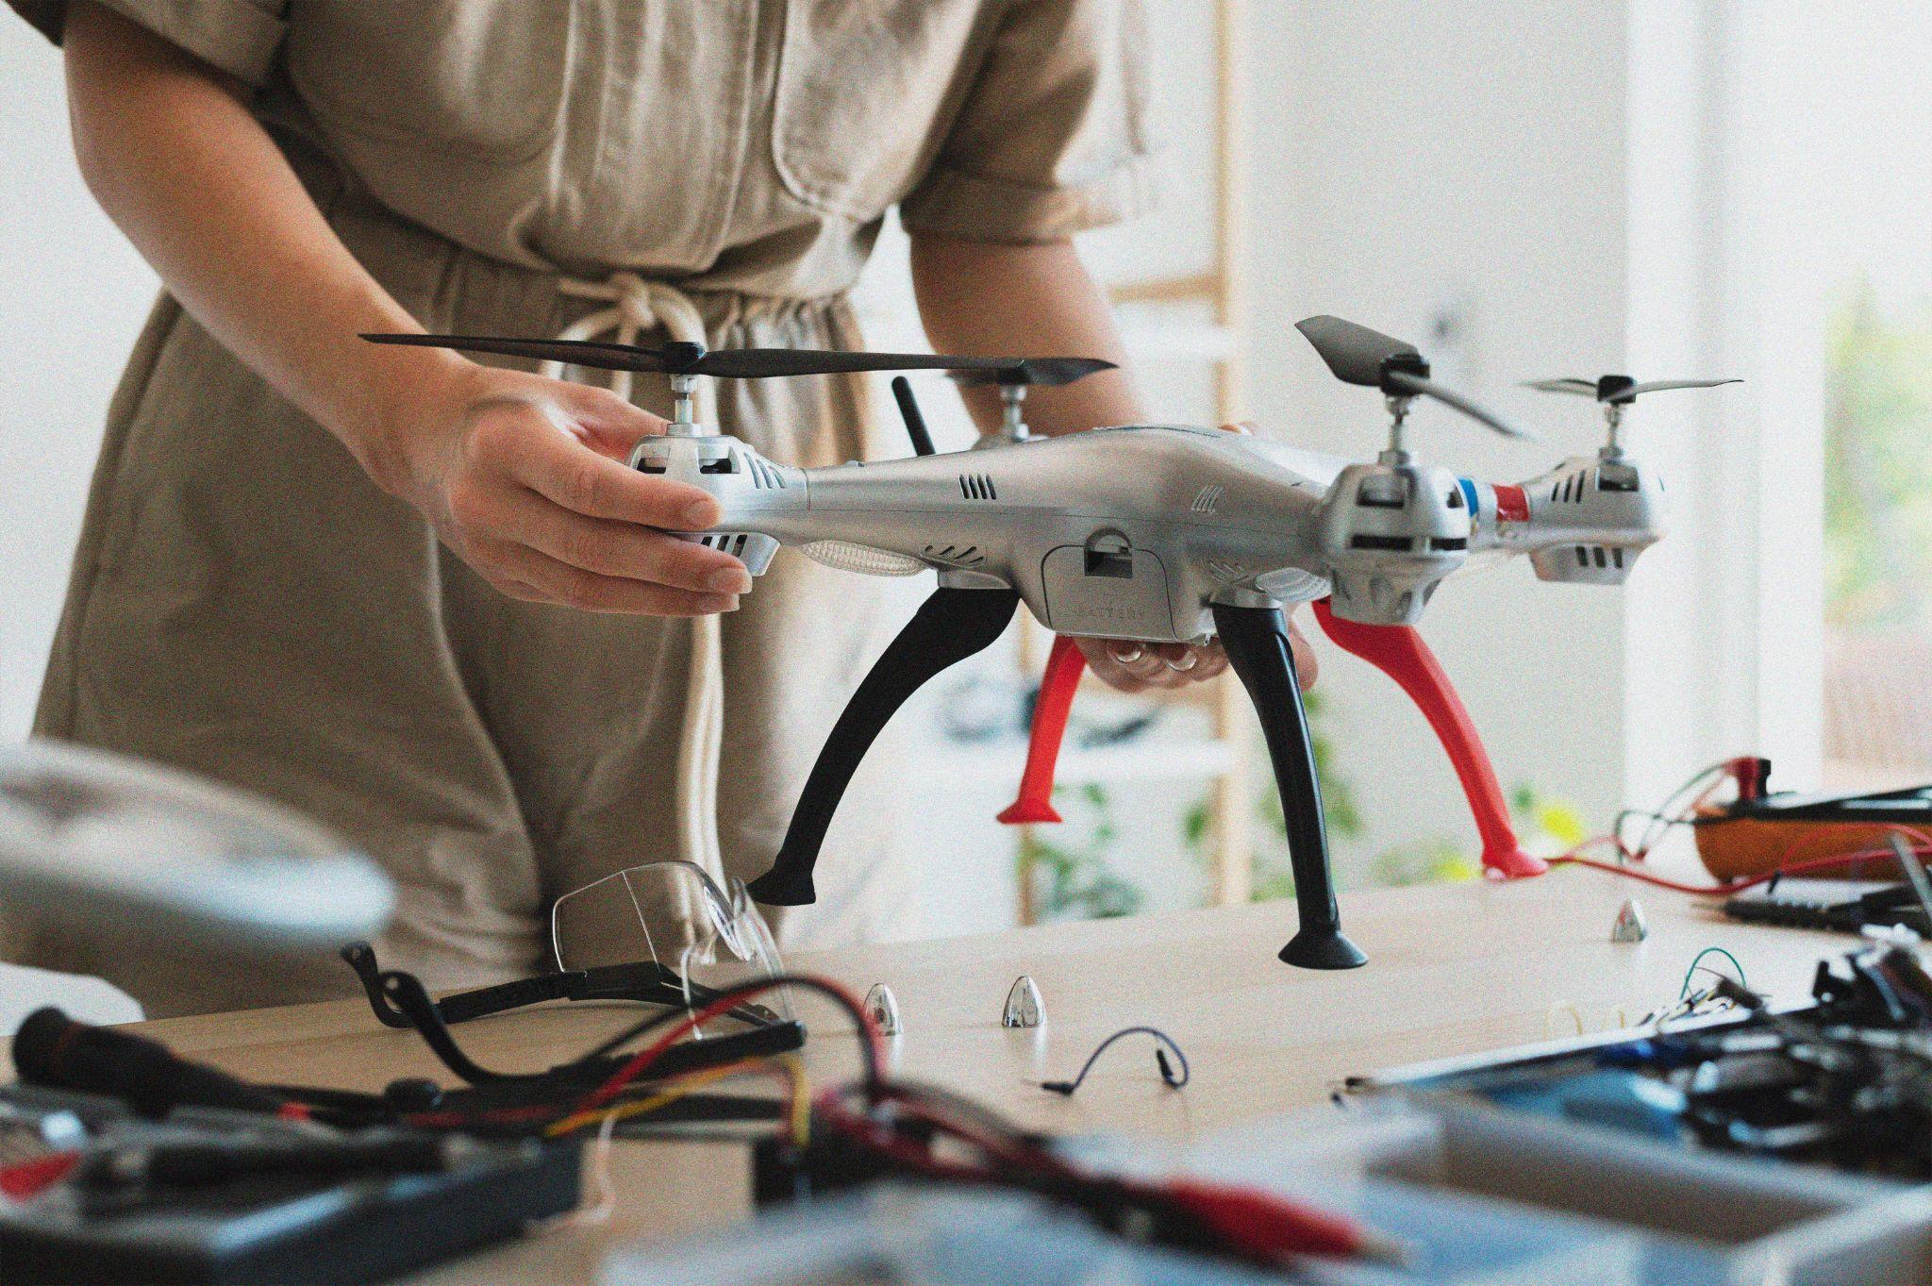
問題
01
問題
思考
設計
結論

Slide 4
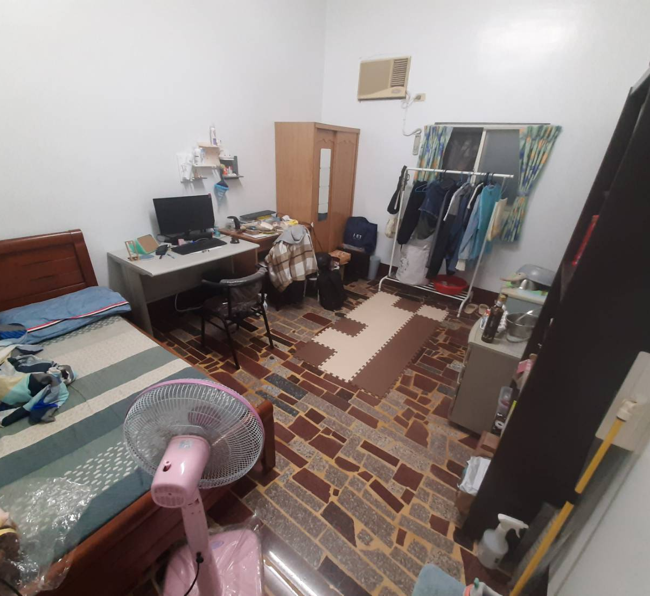
INTRODUCTION
問題
思考
設計
結論
整體的物件過於老舊
整體的造型並不美觀
某些部件使用不方便

Slide 5

思考
02
思考
問題
設計
結論

Slide 6
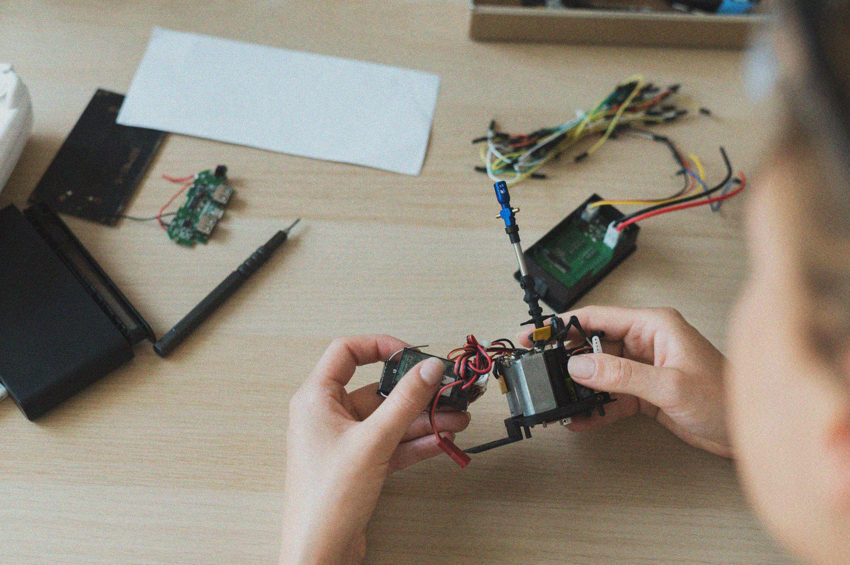
思考
如何將原有的住處進行改造，煥然一新呢?
如何最大化利用舊有物件? 精心挑選家具的去留
如何美化現有環境? 添加一些現代的元素進入現有環境中
如何增加家中物件的實用性? 加入實用小物，改善物件使用率

Slide 7

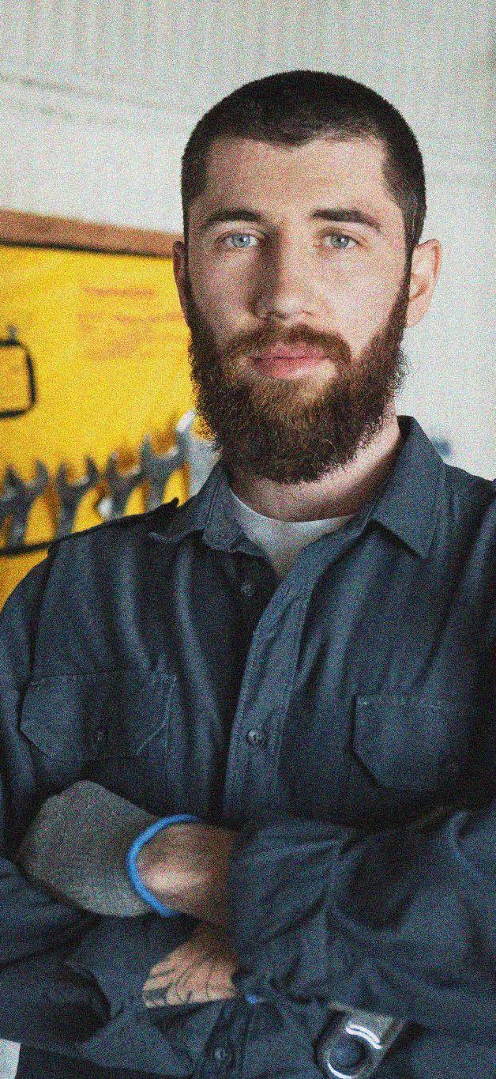
設計
03
設計
問題
思考
結論

Slide 8
設計
檢視
美化
更新
活用
去除桌子
保留衣櫃與置物櫃
鋪設木質地板 OR
尋找木紋的巧拼
添加新的書桌
加入檯燈及書櫃
將衣櫃添加全身鏡
床頭加上床頭櫃

Slide 9

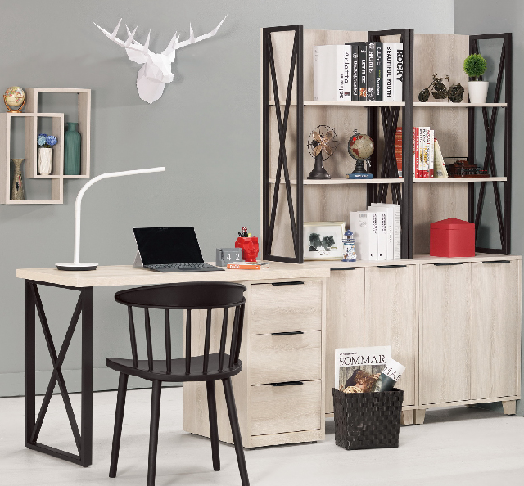
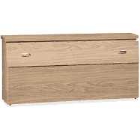
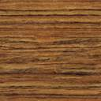

Slide 10

結論
04
結論
問題
思考
設計

Slide 11
結論
由於疫情關係沒有真的回老家， 因此選用同學的住所做為改造對象， 簡單的住所做了一些簡單的改變!
並非不可行， 若有小小的改善， 或許整個幻境就能有所改變

